Slide 1
Presentación INTELIGENCIA DE NEGOCIOS “Inserte nombre de proyecto”
Nombre de la Carrera: Ingeniería en Informática
Sede: Puente Alto
Fecha: 12/12/2023
Docente de la Asignatura: Sandra Olea Jara
Estudiante: Eduardo Echeverría

Slide 2
Problemática a Resolver
Breve Resumen del caso
La Mueblería Albarrán es una empresa exitosa que ha crecido rápidamente en los últimos años. El propietario de la empresa ha decidido incorporar Inteligencia de Negocios (BI) para mejorar su proceso de toma de decisiones.
La empresa cuenta con una base de datos relacional que almacena información sobre: Ubicación de sucursales - Datos de los clientes -Datos de empleados - Detalle de ventas
El objetivo del proyecto es desarrollar una propuesta de BI en base a los datos que permita a la empresa tomar mejores decisiones para el negocio.

Slide 3
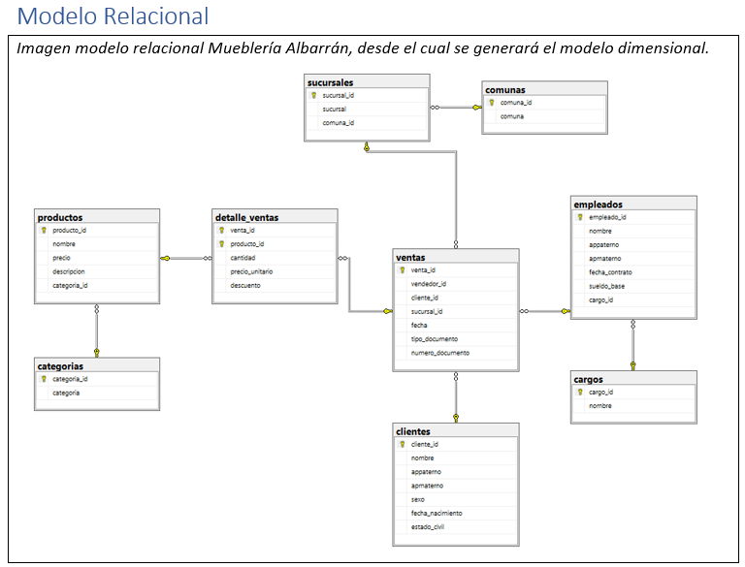
Problemática a Resolver

Slide 4
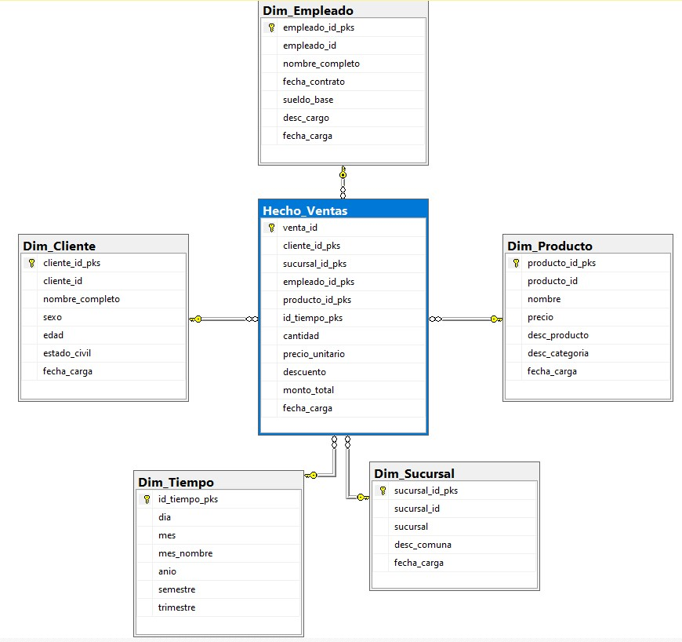
Problemática a Resolver Modelo Dimensional

Slide 5
Problemática a Resolver: Crear Proceso ETL para un major análisis de los datos y mejorar la toma de decisiones.
Descripción de la solución
Principales preguntas a responder
Alcance del Producto

Slide 6

Descripción de la solución
El objetivo del proyecto es desarrollar una propuesta de BI que permita a la empresa tomar mejores decisiones. Para ello, es necesario:
Definir indicadores de desempeño (KPI) que permitan medir el rendimiento de la empresa.
Analizar la base de datos relacional existente y Diseñar un modelo dimensional que permita almacenar los datos de forma eficiente para el análisis.
Implementar un proceso ETL para extraer, transformar y cargar los datos desde la base de datos relacional al modelo dimensional.
Construir cubos OLAP para analizar los datos almacenados en el modelo dimensional.
Diseñar y construir un dashboard o panel de control que permita visualizar los datos analizados.

Slide 7

Principales preguntas a responder
¿Cuáles son las ventas totales y/o por trimestre de la empresa?
¿Cuáles son las sucursales más rentables de la empresa?
¿Cómo han evolucionado las ventas a lo largo del tiempo?
¿Cuáles son los vendedores con más ventas, los más productivos?
¿Cuáles son las categorías de productos más vendidas?

Slide 8
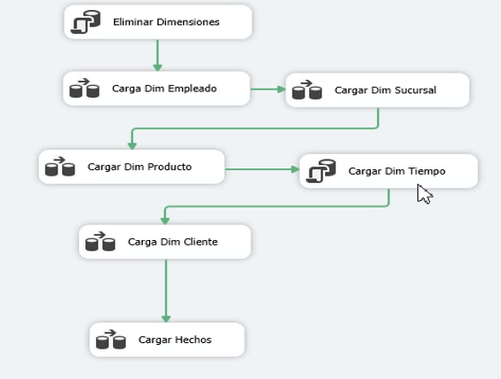
Creación ETL
Proceso ETL
Listado de los principales tareas desarrolladas en la construcción del ETL :
Eliminar Dimensiones
Cargar Dim Empleado
Cargar Dim Sucursal
Cargar Dim Producto
Cargar Dim Tiempo
Cargar Dim Cliente
Cargar Hechos

Slide 9
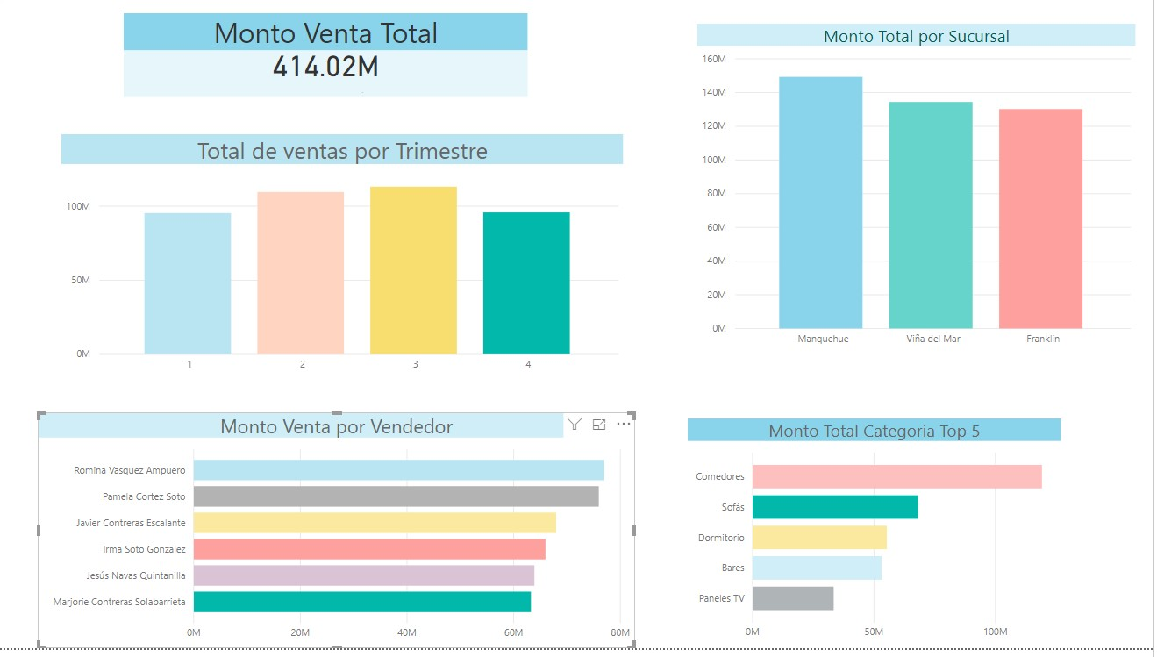
Métricas seleccionadas
Explicación y justificación de las métricas :
Ventas totales: Esta métrica mide el total de ingresos generados por las ventas de la empresa. Es una métrica importante porque permite evaluar el crecimiento de la empresa y su rentabilidad.
Ventas por sucursal: Métrica que mide las ventas generadas por cada sucursal y nos permite identificar las sucursales más rentables y las que necesitan mejorar su rendimiento.
Ventas por trimestre: Esta métrica mide las ventas generadas por trimestre. Es importante porque permite evaluar la evolución de las ventas de la empresa a lo largo del tiempo.
Ventas por vendedor: Esta métrica mide las ventas generadas por cada vendedor y nos permite identificar los vendedores más productivos y los que necesitan mejorar su rendimiento.
Ventas por categoría: Métrica que mide las ventas generadas por cada categoría de productos. Es importante porque permite identificar las categorías de productos más rentables y los menos rentables.

Slide 10
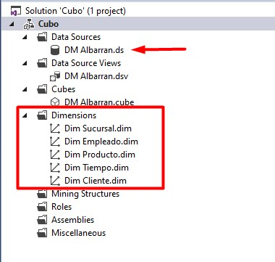
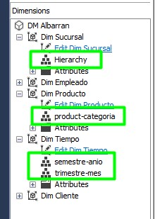
Cubo olap
Estructura del Cubo
Jerarquías Creadas

Slide 11
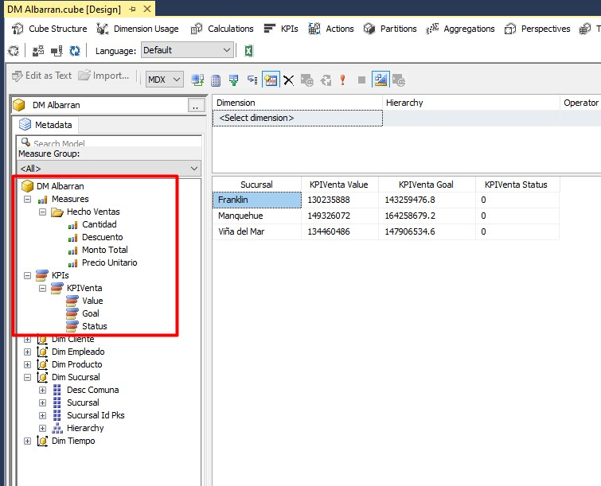
Cubo olap
Explicación de jerarquías, KPI y decisiones en el cubo:
Ventas totales: Este KPI mide el total de ingresos generados por las ventas de la empresa.
Ventas por sucursal: KPI que mide las ventas generadas por cada sucursal.
Ventas por trimestre: Este KPI mide las ventas generadas por trimestre.
Ventas por vendedor: KPI que mide las ventas generadas por cada vendedor.
Ventas por categoría: KPI que mide las ventas generadas por cada categoría de productos.

Slide 12
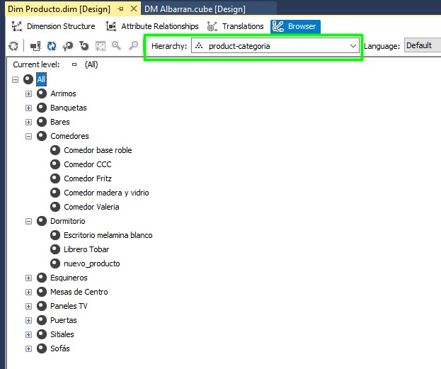
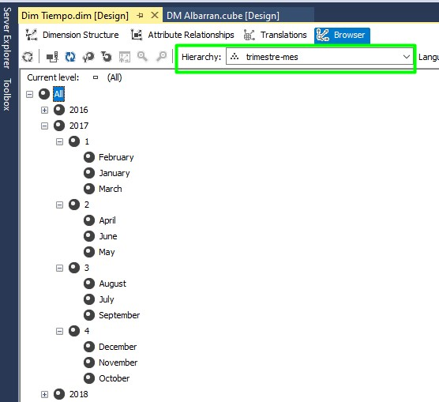
Cubo olap Jerarquías

Slide 13
Cubo olap Jerarquías
Las jerarquías son una forma de organizar los datos de manera jerárquica, es decir, creando niveles de detalle. Esto permite visualizar los datos de forma más eficiente y entender las relaciones entre ellos.
Esto nos permite filtrar y analizar los datos de mejor forma.

Slide 14
Dashboard
Justificación del Dashboard:
Responde a las principales preguntas de interés para el negocio.
Visualiza la información relevante de forma clara y concisa.
Permite a la empresa tomar mejores decisiones.

Slide 15

Alcance del Producto
Proyecto contempla:
Definir KPIs
Creación modelo dimensional.
Creación e Implementación del proceso ETL.
Construcción de Cubo OLAP para ser utilizado en visualización del Dashboard de Power BI.
Creación del Dashboard en Power BI.
No contempla:
Formación del personal.

Slide 16
Conclusión

